Slide 1
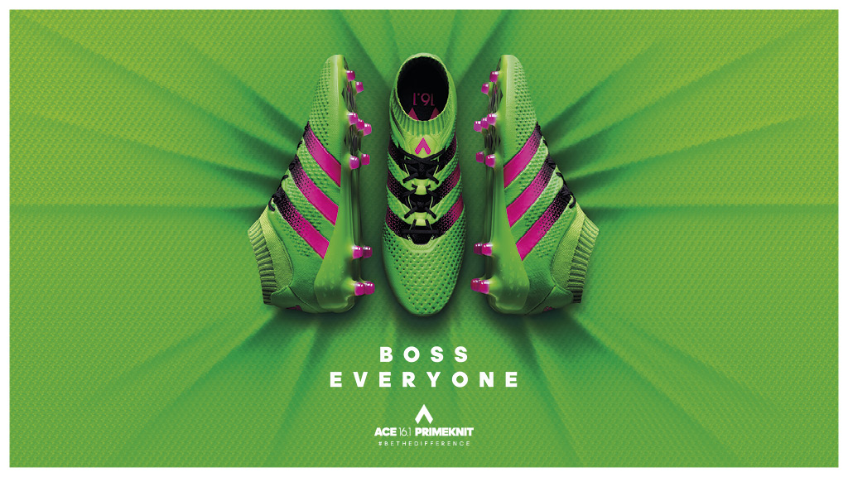
Adidas try-on ss16
Try the future.
Today.

Slide 2


Adidas try-on ss16
Välkomna till Intersport
Knallerian. Lördag den 27/2.
10.00 – 15.00

Slide 3
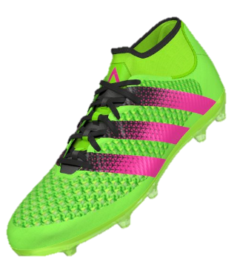
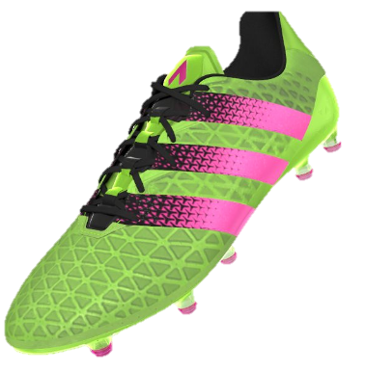

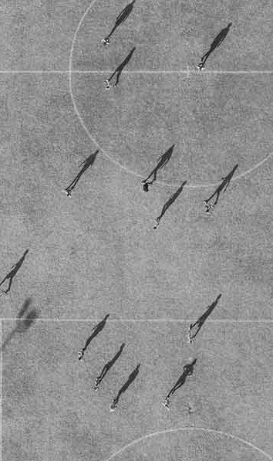
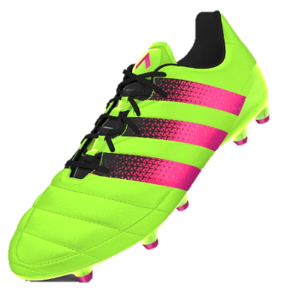
ace
ace
ACE
ACE 16.1 PRIMEKNIT FG/AG
Article: AQ5151
Rek.pris: 2500 SEK
Klubbpris: 1750 SEK
ACE 16.1 FG/AG
Article: AF5083
Rek.pris: 2100 SEK
Klubbpris: 1470 SEK
ACE 16.1 LEATHER FG/AG
Article: AF5099
Rek.pris: 2100 SEK
Klubbpris: 1470 SEK

Slide 4
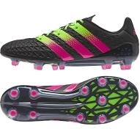
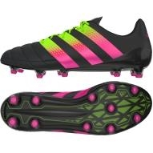
Ace Modellerna finns även i Svart.

Slide 5
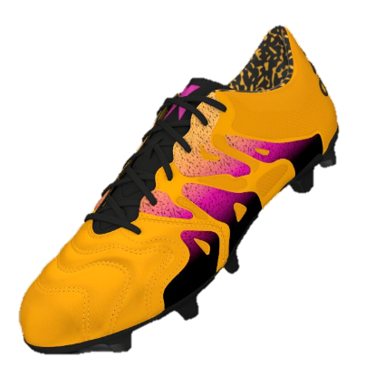
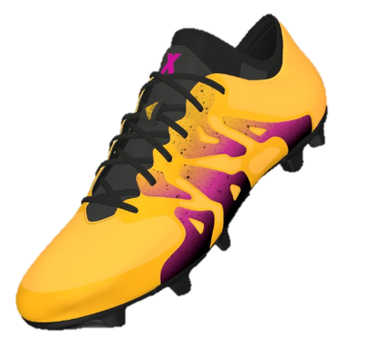
x
x
X
X 15.1 FG/AG
Article: S74594
Rek.pris: 2100 SEK
Klubbpris: 1470 SEK
X 15.1 LEATHER FG/AG
Article: S74616
Rek.pris: 2100SEK
Klubbpris: 1470 SEK

Slide 6
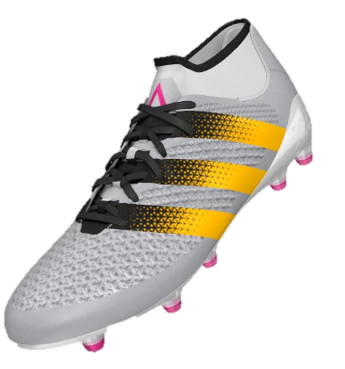
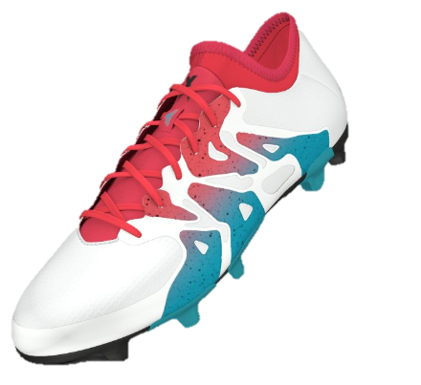
wMNS
x
WMNS
ACE 16.1 PRIMEKNIT FG/AG
Article: AQ3235
Rek.pris: 2100 SEK
Klubbpris: 1470 SEK
Stl 5 är slut. Leverans kommer att ske I mitten av April.
X 15.1 FG/AG
Article: S75395
Rek.pris: 2100SEK
Klubbpris: 1470 SEK

